Slide 1

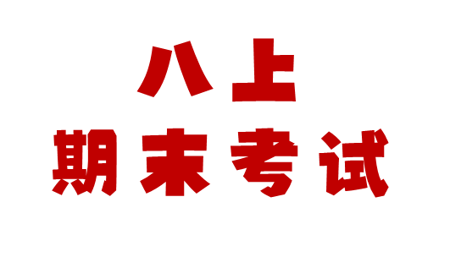
加油

Slide 2







目录
随堂测验
单元复习
知识
重难点

Slide 3
第4单元 新民主主义革命的开始——时空坐标
根据课本（第四单元）补充横线处，完成时空坐标。
全国工人运动高潮
思想文化探索
新民主主义革命的开端
中共诞生
京汉铁路工人大罢工
新文化运动
五四运动
中共
一大
中共二大
重要事件
1
2
3
4
5
1915年
1917年
1919年
1921年
1922年
1923年
世界
十月革命
巴黎和会
给自己打个分吧！

Slide 4
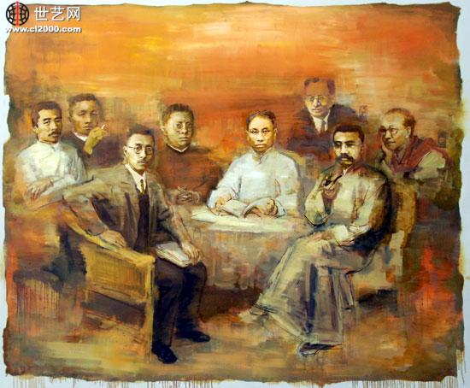

第4单元 新民主主义革命的开始——知识框架
考点一：新文化运动（1915年；思想文化）
“新文化”宣传部闪亮登场
开始标志
主要阵地
陈独秀
代表人物
鲁迅
胡适
李大钊
主要内容
资产阶级知识分子
在20世纪初期，中国有一支叫“新文化”宣传部的队伍，里面大咖云集，他们凭借自己的努力和聪明才智，在中国掀起了一股新潮流，让中国青年接受到了从未有过的思想文化洗礼。

Slide 5

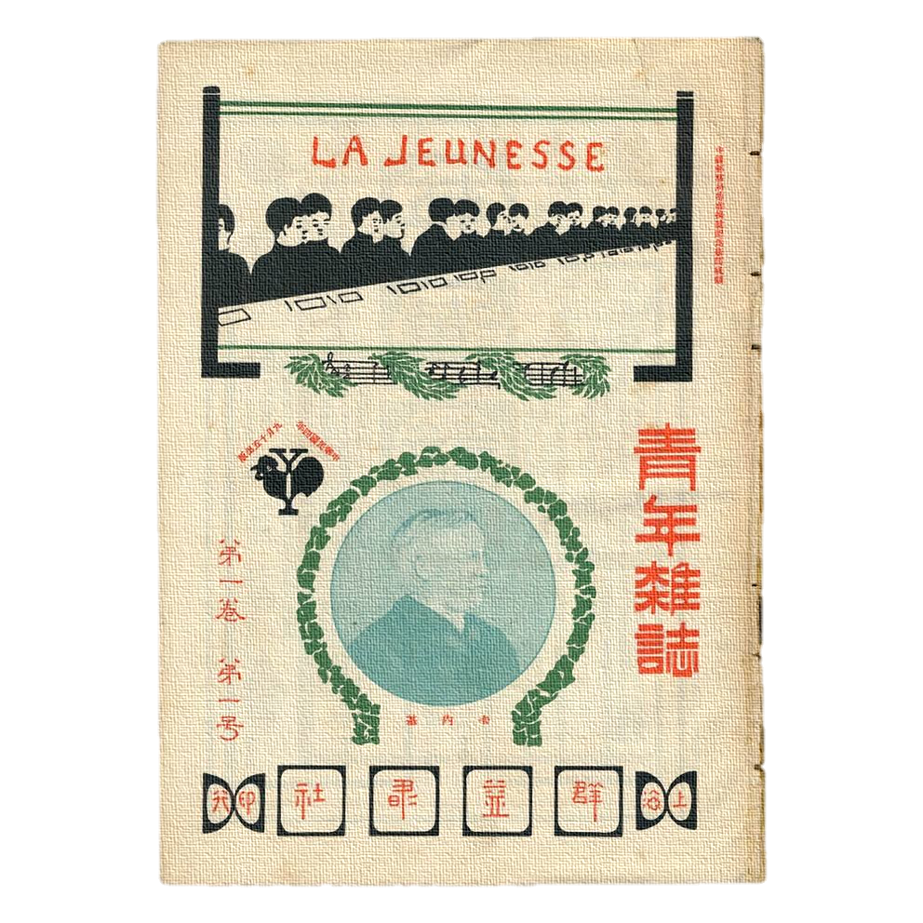
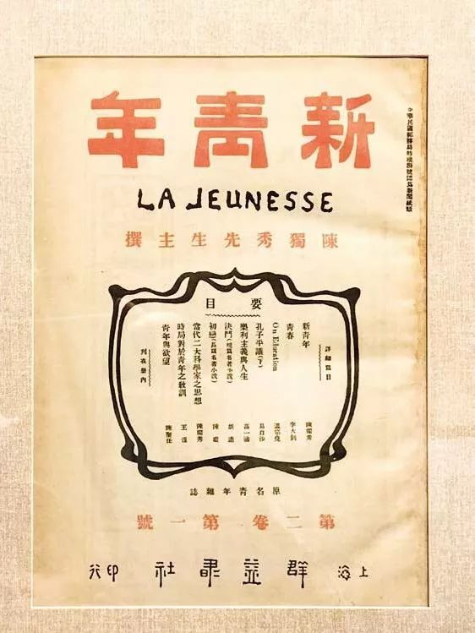
第4单元 新民主主义革命的开始——知识重难点
看清重点标记
注意
重要
非常重要
考点一：新文化运动（1915年；思想文化）
（一）开始标志
1915年， 在上海创办《青年杂志》（后改名为 ），并在创刊号上发表 一文。
（二）代表人物
（三）主要阵地
陈独秀
《新青年》
《敬告青年》
陈独秀、李大钊、胡适、鲁迅
1915年创刊号
1916年第二卷
宣传西方的民主和科学思想。
《新青年》
北京大学

Slide 6
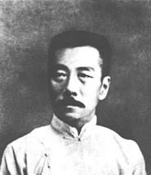
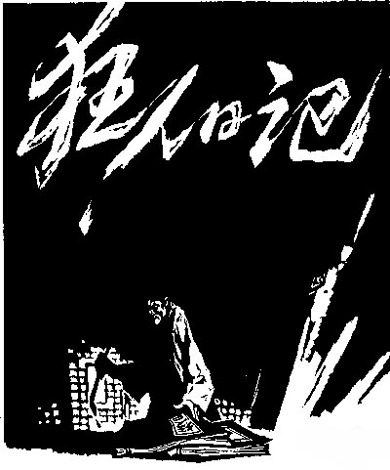

第4单元 新民主主义革命的开始——知识重难点
考点一：新文化运动（1915年；思想文化）
（四）主要内容
1.
2. 口号
3.
（1） 《文学改良刍议》：提倡 。
（2） 《文学革命论》
主张推倒 的旧文学，
建设 的新文学。
（五）评价
1. 性质：
提倡新道德，反对旧道德。
鲁迅
中国第一本白话小说
民主
“德先生”
陈独秀提出
科学
“赛先生”
2. 积极
动摇了 的统治地位；
使中国人民接受了一次 的洗礼；
为随后爆发的 起了思想宣传和铺垫作用；
后期传播了 。
3. 局限性：对中国传统文化的看法带有 。
（六）对待传统文化的正确态度
文学革命
封建道德礼教
胡适
白话文
民主与科学
陈独秀
五四运动
陈腐、雕琢、艰涩
马克思主义思想
新鲜、平易、通俗
一定的片面性
一场伟大的、空前的思想解放运动
“取其精华、去其糟粕。”

Slide 7
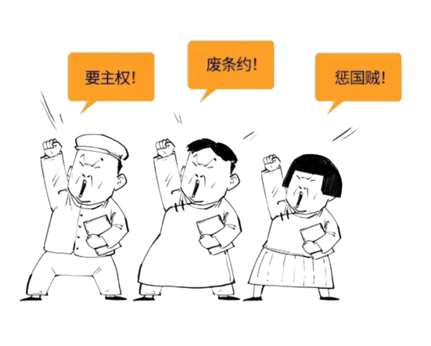


第4单元 新民主主义革命的开始——知识重难点
考点二：五四运动（1919年；新民主主义革命的开端）
（一）导火线
（二）经过
第一阶段
（1）时间、地点：
（2）主力：
（3）口号
2. 第二阶段
（1）时间、地点：
（2）主力：
1919年巴黎和会中国外交的失败。
斗争形式：罢课、游行示威、演讲
1919.5.4 北京
学生
最能体现五四运动性质。
“外争主权，内惩国贼”
“ 誓死力争，还我青岛”
“废除二十一条”
拒绝在“和约”上签字
初步胜利
完全胜利
（三）结果
北洋政府释放被捕学生；
罢免曹汝霖等人的职务；
中国代表没有在“巴黎合约”上签字。
1919.6.5 上海
五四运动的直接目标实现。
工人阶级

Slide 8

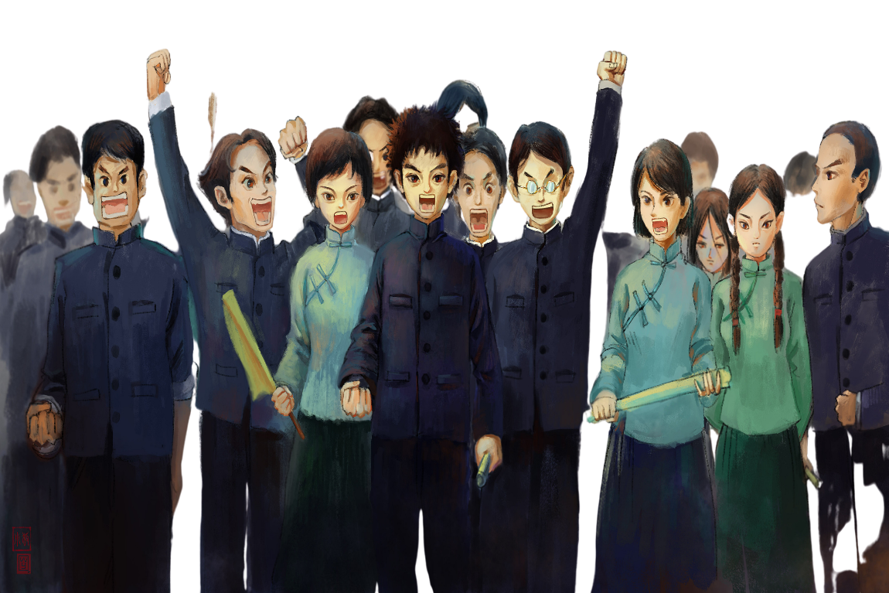


第4单元 新民主主义革命的开始——知识框架
考点二：五四运动（1919年；新民主主义革命的开端）
巴黎和会外交失败
第一阶段
第二阶段
时间、地点、主力、口号
工人阶级
热血青年
结果
历史意义
新民主主义革命的开端

Slide 9




第4单元 新民主主义革命的开始——知识重难点
考点二：五四运动（1919年；新民主主义革命的开端）
（四）历史意义
性质：
作用
（1）促进了 的传播。
（2）中国 开始登上历史舞台，促进了马克思主义同中国工人相结合。
（3）为 做了思想上干部上的准备。
地位：
（五）五四精神
彻底地反帝和反封建的爱国运动
本质
马克思主义
新的革命思想
工人阶级
新的革命力量
共产党的成立
新的领导阶级
是新民主主义革命的开端。
旧民主主义革命
新民主主义革命
1840年
鸦片战争
1919年5月4日
五四运动
1949年
新中国成立

Slide 10
中国近代化的探索
由浅入深
，由表及里
。
洋务运动
地主阶级洋务派
西方
技术
据此谈谈你的感悟
。
戊戌变法
资产阶级维新派
政治制度
辛亥革命
资产阶级革命派
政治制度
新文化运动
资产阶级激进派
思想文化
五四运动
无产阶级
感悟：中国近代化的探索艰难而曲折；
在“两半”社会，只有中国共产党才能救中国；

Slide 11
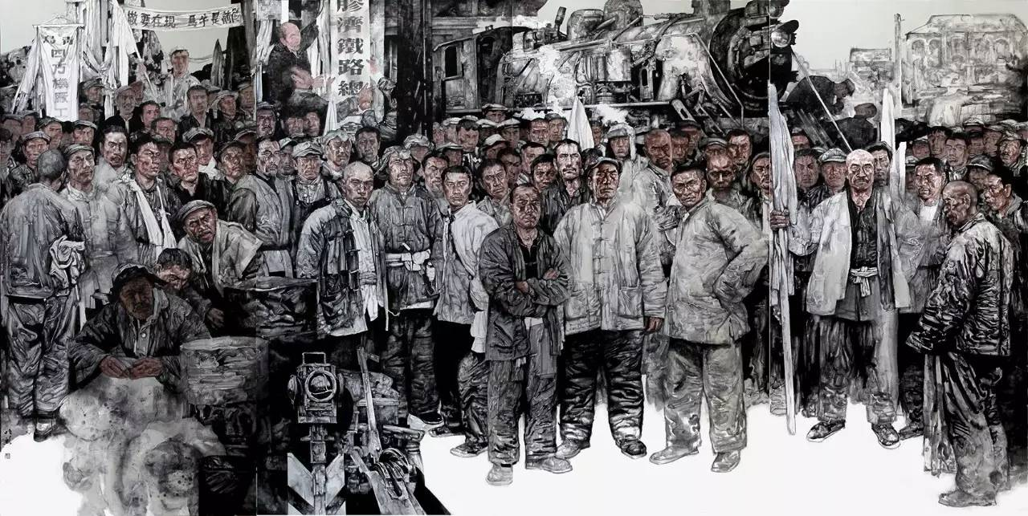
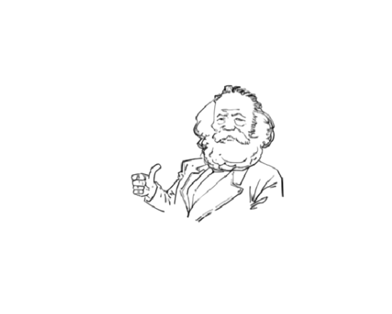


第4单元 新民主主义革命的开始——知识框架
考点三：中国共产党的诞生（1921年；开天辟地的大事）
实现共产主义
思想基础
阶级基础
中共一大
领导
全国工人
运动
顶峰
组织基础
中共二大
京汉铁路工人大罢工
提出了反帝反封建的民主革命纲领

Slide 12
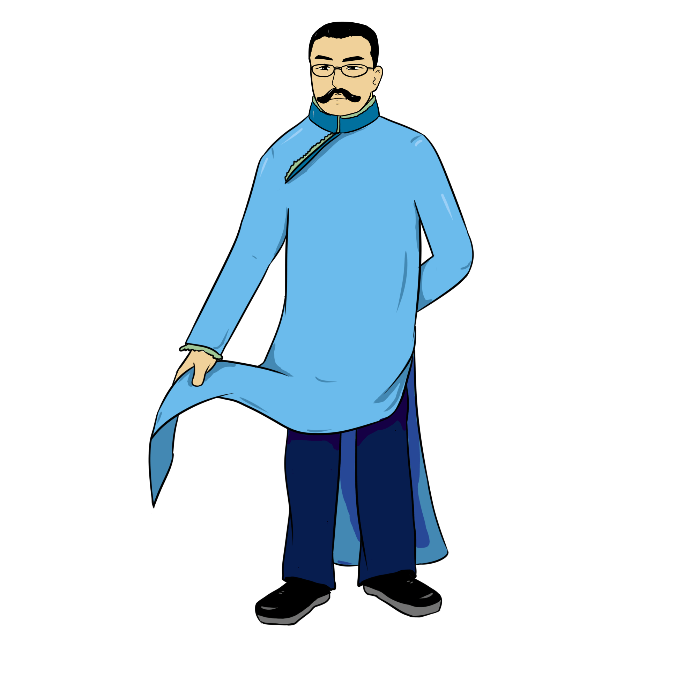

第4单元 新民主主义革命的开始——知识重难点
考点三：中国共产党诞生（1921年；开天辟地的大事）
第一次对马克思主义作了较为系统的介绍是什么作品？
李大钊
中国马克思主义思想传播的先驱。
（一）中国共产党诞生
1. 条件
（1）思想基础：
（2）阶级基础：
（3）组织基础：
2. 标志
3. 中国共产党诞生的意义
（1）中国共产党的成立，是中国历史上 。
（2）自从有了中国共产党，中国革命的面貌就 了！
4. 中共二大的召开
马克思主义的传播
中国工人阶级队伍的壮大
1919年
《我的马克思主义观》
各地共产党早期组织的建立
1921.7，中共一大的召开。
新的领导阶级：中国共产党
开天辟地的大事
焕然一新
新的指导思想：马克思主义
新的阶级力量：工人阶级
“新”在何处？
新的奋斗目标：实现社会主义、共产主义！

Slide 13
第4单元 新民主主义革命的开始——知识重难点
考点三：中国共产党诞生（1921年；开天辟地的大事）
 | 中共一大 | 中共二大
时间 地点 | 上海- | 1922.7 上海
代表 | 毛泽东、董必武、李达等13人
内容 | ①通过党纲，确定党的名称为 ； ②奋斗目标是 ③中心工作： ④中央领导机构： 任中央局书记 | 重申党的最终奋斗目标： ； 制定党的最低纲领：
意义 |  | 中国共产党在中国历史上 。
1921.7
浙江嘉兴南湖游船
中国共产党
建设共产主义
推翻资产阶级政权，建立无产阶级专政，实现共产主义
在民主革命阶段，党的主要任务是打倒军阀，推翻帝国主义，将中国统一为真正的民主共和国。
领导和组织工人运动；
中央局；
陈独秀
第一次提出了
彻底的反帝反封建的民主革命纲领
无产阶级的先锋队——中国共产党诞生了！

Slide 14

第4单元 新民主主义革命的开始——知识重难点
考点三：中国共产党诞生（1921年；开天辟地的大事）
（二）全国工人运动高涨
领导机构：
顶峰：
（1）时间：
（2）口号：
（3）结果： ——“二七惨案（林祥谦英勇就义）”
3. 教训
单枪匹马不能取得革命的胜利，必须团结一切可能的同盟者，
才能战胜强大的敌人。
中国劳动组合书记部
京汉铁路工人大罢工
1923.2
为自由而战，为人权而战。
遭到帝国主义和封建军阀吴佩孚的镇压。
工人运动趋势图
次数100多次
参加人数30万人以上
1922年
1923年
香港海员罢工
京汉铁路罢工

Slide 15


背书ing
？mins

Slide 16
1915年，陈独秀在上海创办《青年杂志》。
北京大学和《新青年》；民主与科学。
鲁迅——《狂人日记》
1919年，中国在巴黎和会上外交失败。
学生；北京。
“外争主权，内除国贼”。
详见课本。
李大钊《我的马克思主观》
1921.7 中共一大的召开
领导和组织工人运动
详见课本。
中共二大
京汉铁路工人大罢工
第四单元随堂测验
新文化运动开始的标志？
新文化运动的主要阵地和口号？
中国第一本白话文小说？
五四运动的导火线？
五四运动前期的主力和地点分别是？
五四运动的哪一条口号最能体现它的性质？
五四运动的历史意义？
中国宣传马克思主义的先驱是谁？
中共诞生的标志？
中共一大中确定党的中心工作是什么？
中共诞生的意义？
中国共产党第一次提出彻底的反帝反封建的民主革命纲领是在什么会议上？
将全国工人推向顶峰的是什么事件？

Slide 17


Slide 18
第5单元 从国共合作到国共对立——时空坐标
根据课本（第四单元）补充横线处，完成时空坐标。
第一次国共合作
（国民大革命时期）
国共对立
中共探索中国革命新道路
井冈山道路
国民右派叛变革命
党的历史上生死攸关的转折点
战略大转移
建军
国民党一大
南昌
起义
井冈山会师
长征
开始
遵义
会议
长征
结束
1
2
3
4
5
6
1924年
1926年
1927年
1928年
1934年
1935年
1936年
北伐战争
给自己打个分吧！

Slide 19


第5单元 从国共合作到国共对立——知识框架
考点一：北伐战争（1926；国民大革命的高潮）
国共两党如何由“相爱”走向“相杀”？
那些年一起发过的誓言
中共三大
国民党一大
那些年一起走过的路
黄埔军校
北伐战争
三八线
合作标志
合作
成果
那些年的伤心事
南京国民
政府的建立
国民党右派
叛变革命
东北易帜
合作
破裂

Slide 20
第5单元 从国共合作到国共对立——知识重难点
看清重点标记
注意
重要
非常重要
考点一：北伐战争（1926年；国民大革命的高潮）
（一）国共合作的实现
国共合作的原因
（1）共产党：京汉铁路工人大罢工被镇压，让共产党认识到自身的弱小，孤军奋战不能成功，必须寻找同盟军。
（2）国民党：
孙中山经过多次反对北洋军阀的斗争失败后，深深感受到必须改组国民党，为它注入新鲜血液。
急需志同道合的小伙伴。
招聘青春活力的队友啦。

Slide 21
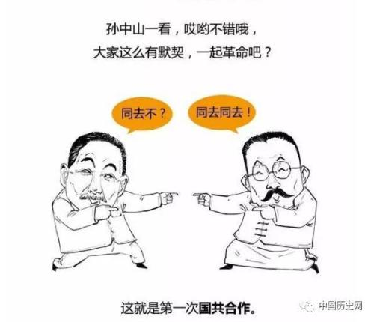
第5单元 从国共合作到国共对立——知识重难点
考点一：北伐战争（1926年；国民大革命的高潮）
决定合作
3. 意义：标志着 正式实现。
2. 中共三大
（1）时间：1923.6
（2）内容
①正式决定同孙中山领导的国民党合作，建立革命统一战线；
②共产党员 （合作形式）；
③把国民党改组为工人、农民、小资产阶级和民族资产阶级的革命同盟。
3. 国民党一大
（1）召开：
（2）内容：对三民主义做出了新的解释，把旧三民主义发展为 ，实际上确定了
三大政策。
国共合作
党内合作
以个人身份加入国民党
合作实现
小贴士
新三民主义是国共两党合作的共同纲领和政治基础。
它同中共二大上提出的民主革命纲领具有相同反帝反封建的目标。
1924.1；广州
国民大革命的开端
新三民主义
联俄、联共、扶助农工

Slide 22


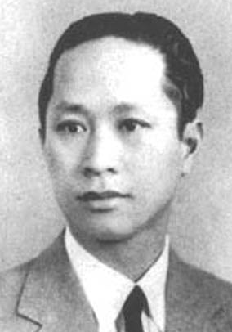
第5单元 从国共合作到国共对立——知识重难点
考点一：北伐战争（1926年；国民大革命的高潮）
（二）国共合作的成果
1. 黄埔军校的建立
（1）时间、地点：
（2）领导：总理- ；政治部主任- ；校长- ；
（3）意义：培养出大批军事和政治人才，为 和 作了准备。
2. 北伐战争
（1）时间：
（2）总司令：
（3）目的：
（4）主要战场：
（5）重要战役： 和
（6）铁军：
埔
1924.5、广州黄埔
孙中山
周恩来
蒋介石
国民革命军的建立
随后的北伐战争
1926年，广州国民政府
蒋介石
（7）战绩
击溃 主力；
歼灭 主力；
北伐军从 打到 。
推翻吴佩孚、孙传芳、张作霖的统治，统一全国。
吴佩孚
湖南、湖北
孙传芳
汀泗桥战役
贺胜桥战役
珠江流域
长江流域
叶挺-第四军独立团
叶挺

Slide 23
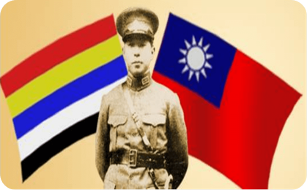
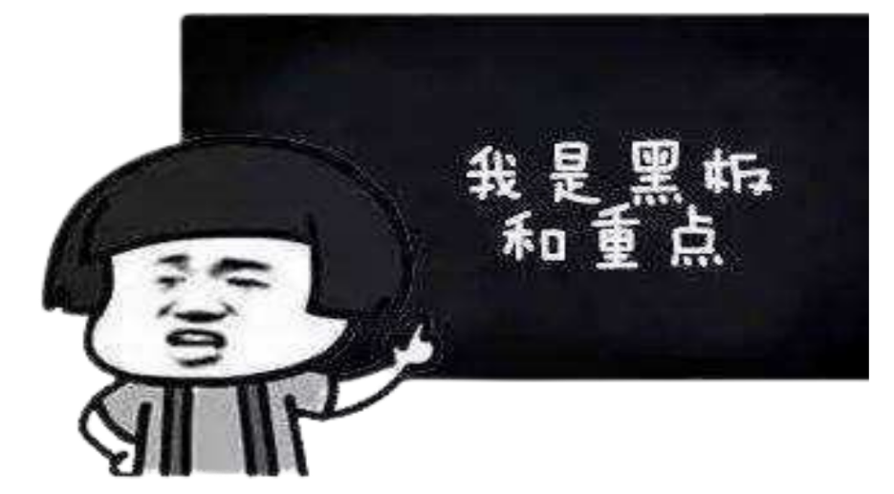
第5单元 从国共合作到国共对立——知识重难点
考点一：北伐战争（1926年；国民大革命的高潮）
（三）国共合作的结果（国民大革命的结果）
叛变革命，标志着大革命失败（反帝反封的任务没有完成）。
和
2. 南京国民政府的成立
3. 南京国民政府名义上统一全国
（四）国民大革命失败的原因
客观原因
（1）
（2）
2. 主观原因
国民党右派
四一二政变（蒋）
七一五政变（汪）
关于广州国民政府（汪）
五色旗
1927.1
广州国民政府迁往武汉。
1927.4 蒋介石 南京
1928年底，张学良“东北易帜”。
青天
白日旗
1925.7
广州国民政府成立。
世道险恶，不用轻易相信任何人！
教训：必须坚持对革命的领导权；必须掌握武装，坚持武装斗争。
中外反动势力的联合绞杀
国民党右派叛变革命
中共处于幼年时期，缺乏斗争经验，放弃了革命领导权。

Slide 24
第5单元 从国共合作到国共对立——知识框架
考点二：毛泽东开辟井冈山道路（农村包围城市，武装夺取政权）
首创军队
南昌起义
国民革命军
独立干革命！
八七会议
首探革命道路
工农革命军
秋收起义
井冈山会师
中国工农红军
思想问题
古田会议
你知道以上三个时期中共领导的军队分别是什么名称吗？
首建政权
中华苏维埃临时政府成立

Slide 25


第5单元 从国共合作到国共对立——知识重难点
考点二：毛泽东开辟井冈山道路（农村包围城市，武装夺取政权）
（一）首创军队——南昌起义
背景
（1）从大革命失败的教训中，中国共产党开始认识到独立掌握革命武装力量的重要性。
（2）国民党反动派的血腥屠杀政策，激起了中国共产党和革命群众的极大愤慨和强烈反抗。
2. 时间、地点：
3. 领导人：
4. 结果：失败
5. 意义：南昌起义打响了 的第一枪。
（二）首探革命道路——井冈山道路
八七会议
（1）时间、地点：
（2）内容
1927.8.1、南昌
八一建军节
周恩来、贺龙、叶挺、朱德、刘伯承等
武装反抗国民党反动统治
①通过了土地革命和武装反抗国民党反动统治的总方针；
②决定在秋收时节发动武装起义；
③毛泽东提出了 的著名论断。
1927.8.7、汉口
“政权是由枪杆子中取得”

Slide 26


第5单元 从国共合作到国共对立——知识重难点
考点二：毛泽东开辟井冈山道路（农村包围城市，武装夺取政权）
2. 秋收起义
（1）时间、地点和领导人：
（2）旗帜：
（3）经过
A. 初期较顺利攻占了一些县城，之后攻打大城市受挫；
B. ：决定放弃攻打中心城市长沙，改向敌人统治力量薄弱的山区进军;
C. 三湾改编：确立了 ；
D. 创建第一个农村革命根据地：
3. 井冈山会师
（1）时间：1928年
（1）部队： 率领南昌起义的部分军队和湘南的工农武装 & 率领的工农革命军。
1927.9；湘赣边界；毛泽东
工农革命军
文家市决策
党对军队的绝对领导
中国工农红军
第四军
军长：朱德
1927年；毛泽东；井冈山革命根据地
党代表：毛泽东
朱德、陈毅
毛泽东

Slide 27
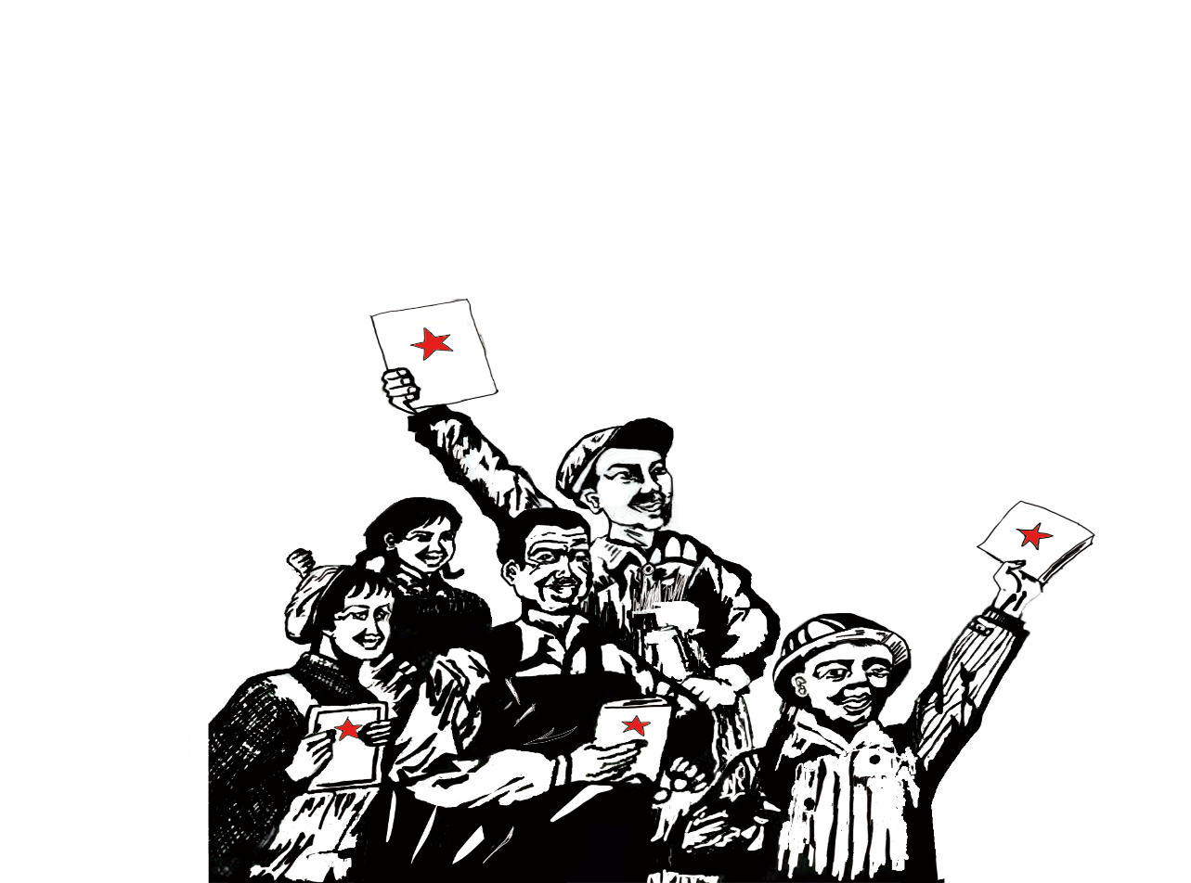
第5单元 从国共合作到国共对立——知识重难点
考点二：毛泽东开辟井冈山道路（农村包围城市，武装夺取政权）
4. 意义
南昌起义、秋收起义等是中国共产党 的开始，拉开了中国革命
的序幕。
5. 工农武装割据局面形成
（1）主要斗争形式：
（2）中心内容：
（3）立足点和出发点：
独立领导武装斗争、创建人民军队
从城市转入农村、建立农村革命根据地
武装斗争
土地革命
根据地建设
井冈山精神
坚定信念
艰苦奋斗
实事求是
敢闯新路
……
井冈山道路
工农武装割据
农村包围城市，武装夺取政权。

Slide 28
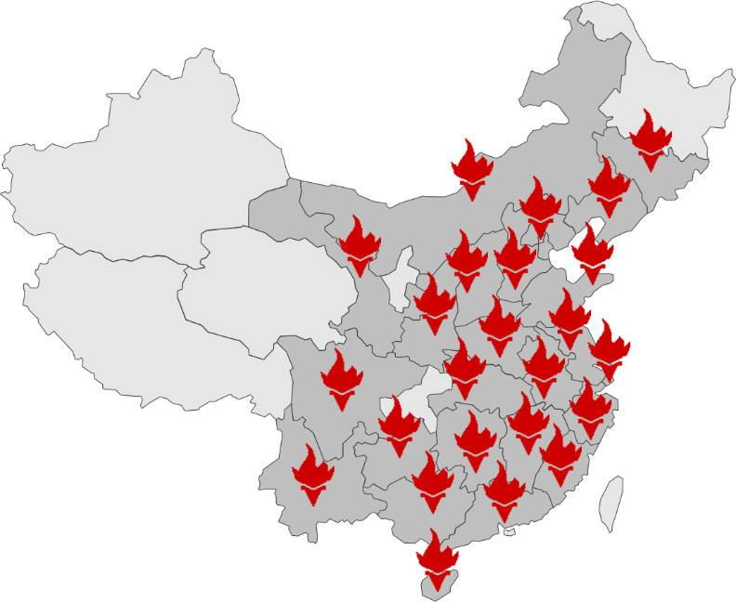
第5单元 从国共合作到国共对立——知识重难点
考点二：毛泽东开辟井冈山道路（农村包围城市，武装夺取政权）
（三）思想问题
古田会议
（1）时间、地点：
（2）内容：确立了 的建党建军原则。
（四）“星星之火，可以燎原”
到1930年，全国各地创建了大小十几块革命根据地，其中以红四军为主在赣南、闽西建立的 面积最大。
（五）首建政权——
时间、地点：
领导：
1929.12；福建古田
“思想建党、政治建军”
中央革命根据地
最大：中央
中华苏维埃共和国临时中央政府
1931年冬；江西瑞金
毛泽东担任主席
Notes:
随着形势的发展和革命队伍的扩大，红四军及其党组织内加入了大量农民和其他小资产阶级出身的同志，加上环境险恶，战斗频繁，生活艰苦，部队得不到及时教育和整训。
因此，极端民主化、重军事轻政治、不重视建立巩固的根据地、流寇思想和军阀主义等非无产阶级思想在红四军内滋长严重。

Slide 29
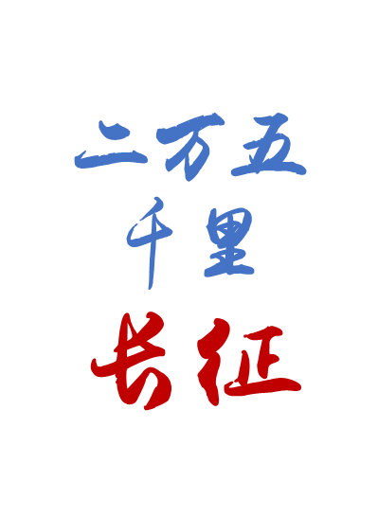



第5单元 从国共合作到国共对立——知识框架
考点三：中国工农红军长征（1934-1936）
地狱模式“荒野求生”
长征之因
第五次反围剿失利
长征之路
1934.10
瑞金
1936.10
甘肃会宁会师
长征之意义
长征之精神

Slide 30
第5单元 从国共合作到国共对立——知识重难点
考点三：中国工农红军长征（1934-1936）
（一）长征之因
博古、李德等人军事指挥上“左”的错误，导致红军第五次反“围剿”的失败。
（二）长征之路
打乱敌人追剿计划
开始标志
红一与陕北红军会师
跳出敌人包围圈
突破
腊子口
四渡赤水
召开遵义会议
1934.10
瑞金
1936.10
甘肃会宁会师
巧渡
金沙江
1935.10
吴起镇会师
爬雪山
过草地
强渡
大渡河
突破四道封锁线
飞夺
泸定桥
生死攸关的转折点
结束标志
红二、红四和红一（红军三大主力）胜利会师

Slide 31

第5单元 从国共合作到国共对立——知识重难点
考点三：中国工农红军长征（1934-1936）
遵义会议
（1）时间、地点：
（2）内容
纠正 等人在军事上和组织上“左”的错误，肯定了 的正确军事主张。
取消了 的军事最高指挥权，选举 为中央政治局常委。
（3）意义
确立以 为代表的马克思主义的正确路线在中共中央的领导地位，在极其危急的时刻，挽救了党，挽救了红军，挽救了革命，成为中国共产党历史上的一个
。
这次会议是中国共产党 。
1935；遵义
博古
毛泽东
博古、李德
毛泽东
毛泽东
生死攸关的转折点
从幼年走向成熟的标志

Slide 32
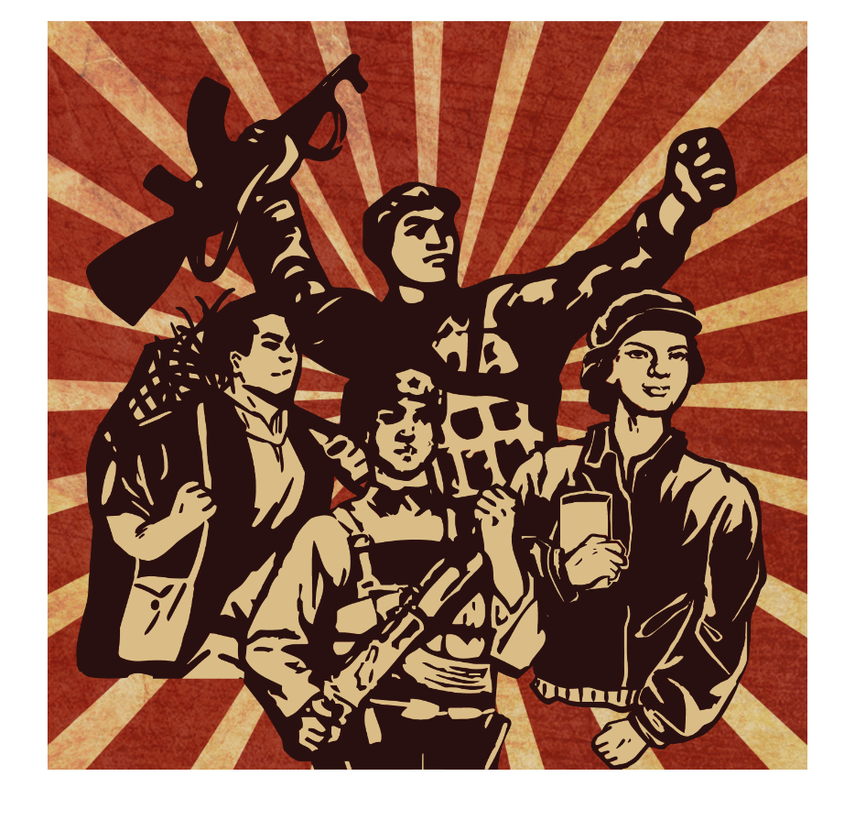
第5单元 从国共合作到国共对立——知识重难点
考点三：中国工农红军长征（1934-1936）
（三）长征之意义
①粉碎了 的企图;
②保存了 ，使中国革命 ;
③红军长征播下了革命种子，铸就了长征精神，打开了中国革命的 。
（四）长征之精神
长征之难：①恶劣的自然环境;②敌人的围追堵截;③缺衣少食。
长征之精神
；
；
……
国民党反动派消灭红军
党和红军的基干力量
转危为安
新局面
不怕艰难险阻、勇往直前、战胜一切困难的革命英雄主义精神
永不言败的革命乐观主义精神

Slide 33
背书ing
？mins

Slide 34
1924，国民党一大；1927，国民党右派叛变革命。
以个人身份加入国民党（党内合作）。
黄埔军校和北伐战争胜利进军
推翻吴佩孚、孙传芳和张作霖等军阀，统一全国。
1928,张学良东北易帜。
1927.8.1，意义详见课本。
三湾改编
工农革命军
井冈山革命根据地
工农武装割据，农村包围城市，武装夺取政权。
1934.10，瑞金出发；1936.10，红军三大主力会师。
1935，遵义会议的召开。
详见课本
第五单元随堂测验
国共两党第一次合作的标志和破裂的标志？
共产党以什么形式加入国民党？
国民大革命的成果？
北伐战争的目的？
南京国民政府在名义上统一中国的标志？
南昌起义的时间和意义？
确立了党对军队的绝对领导是什么事件？
秋收起义是中共领导的部队名称？
中国第一个农村革命根据地？
井冈山道路是指？
红军长征开始的标志和结束的标志？
党的历史上生死攸关的转折点是？
长征的意义

Slide 35


